Slide 1
Скажем курению нет!
Учитель физической культуры
Сулейманов М.Д
МКОУ «Верхнегакваринская СОШ»

Slide 2
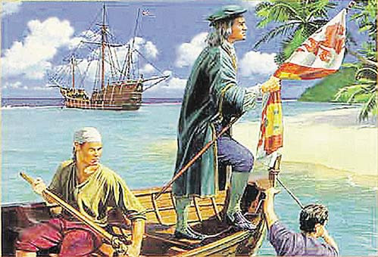
История курения
История приобщения европейцев к курению началась 12 октября 1492 г. Матрос с корабля знаменитой флотилии адмирала Христофора Колумба закричал: "Впереди земля!". Их встретили местные жители и в числе подарков поднесли Колумбу сушёные листья растения "петум". Они курили эти подсушенные на солнце листья, свёрнутые в трубочки. Флотилия Колумба вернулась в Европу и табак начал своё победоносное шествие по странам и континентам.

Slide 3
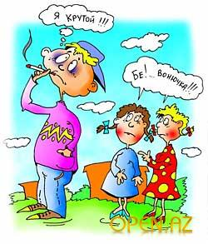
Почему же люди начинают курить?
Одной из основных причин начала курения является любопытство. Другая причина начала курения в молодом возрасте– подражание взрослым. В некурящих семьях курящими становятся не более 20% детей, в курящих семьях число курящих детей превышает 50%. У многих курение объясняется подражанием, курящим товарищам или героям кино.

Slide 4
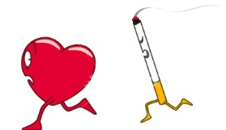
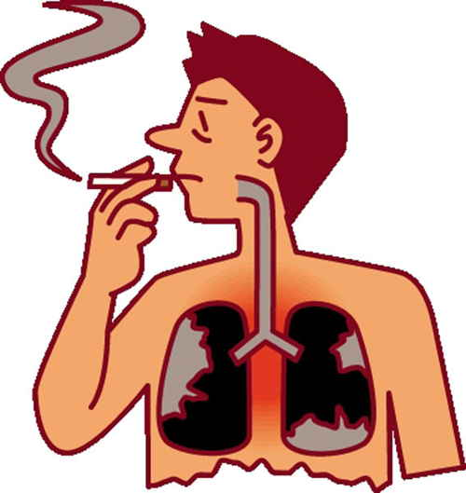
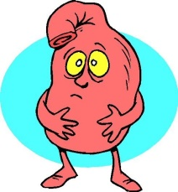
Чем вреден табак и как он влияет на наш организм? Никотин – чрезвычайно сильный яд, действующий преимущественно на нервную, сердечно-сосудистую, дыхательную и на пищеварительную систему.

Slide 5
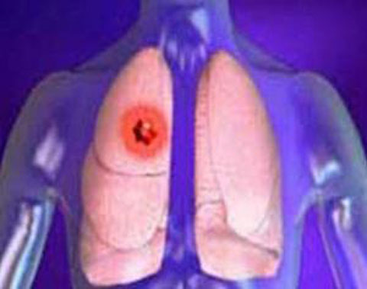
Чем страдают люди, употребляющие никотин?
Рак легких.
Курение причина трети всех смертей от злокачественных заболеваний, опухолей. Если вы ежедневно выкуриваете более 10 сигарет, то тем самым в 24 раза повышаете вероятность заболеть раком легкого.

Slide 6
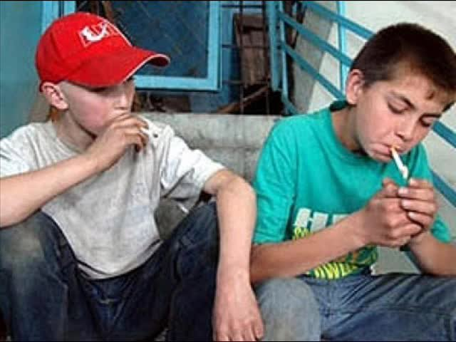
Хронический бронхит.
Хронический бронхит.
При этом заболевании дыхательные пути, ведущие к легким, сужены и повреждены, а большая часть легочной ткани разрушена. К моменту, когда появляется одышка, почти вся поверхность слизистой бронхов разрушена.

Slide 7
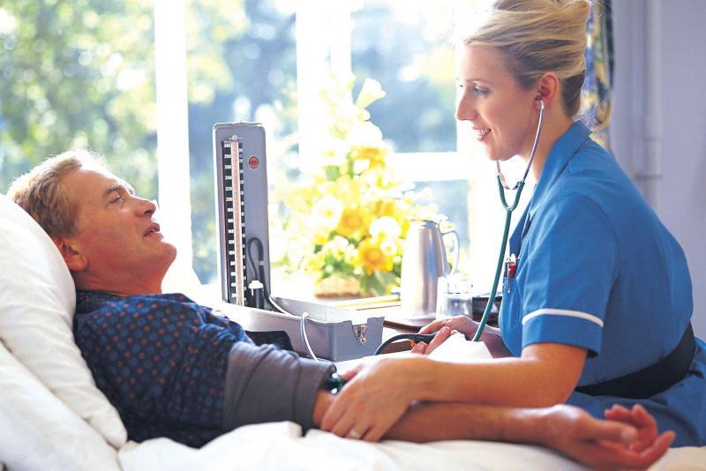
Болезни сердца и сосудов.
Болезни сердца и сосудов. Причиной умерших внезапной смертью людей, на фоне общего благополучия, является сужение сосудов в результате курения и как следствие болезни сердца . Курящие люди в два раза чаще умирают, чем не курящие.

Slide 8
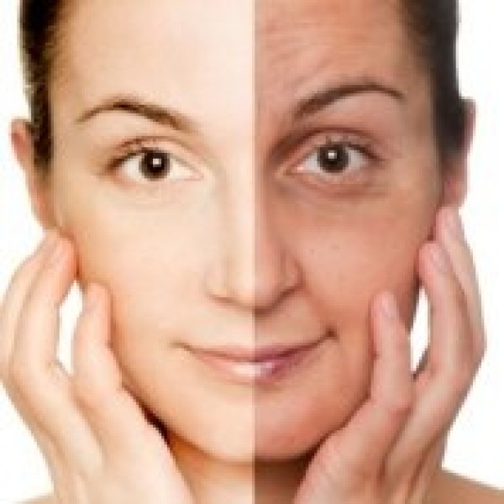
Болезни кожи и зубов.
Болезни кожи и зубов.
Дым сигарет имеет отвратительный запах, который прочно въедается в одежду, пропитывает кожу и дыхание. У вас есть все шансы приобрести желто-серые зубы, дурной запах изо рта, от которого не избавят ни полоскания, ни жвачка .-Кожа рук и лица, из-за никотина, приобретет желто-серый цвет. Кожа лица будет напоминать морщинистое печеное яблоко.

Slide 9
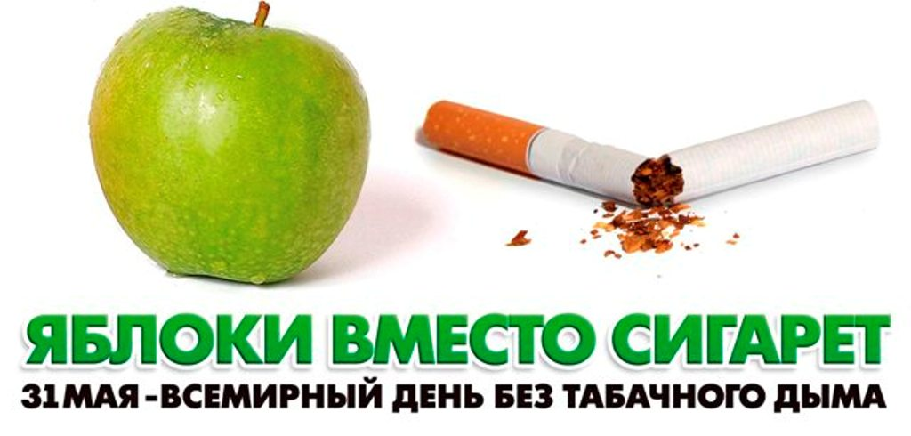
В наше время проводятся Международные экологические акции против курения.
31 мая – объявлен Днём без курения,
третий четверг ноября отмечается как Международный день отказа от курения.

Slide 10
Безусловно, аргументов против курения оказалось намного больше, это ещё раз доказывает, что табак наносит огромный вред организму человека. А легко ли отказаться от курения? Представьте, что вы сидите в компании и вам предлагают "покурить за компанию". Каков будет ваш ответ?

Slide 11
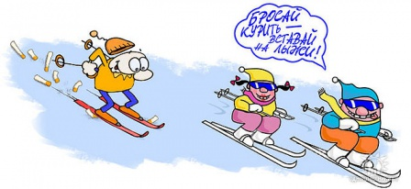
Сегодня становится модным заниматься спортом, быть в красивой форме и поддерживать правильный образ жизни.

Slide 12
Благодарю за внимание!

